Slide 1

ANGULAR:
PRINCIPAIS DIRETIVAS DESCOMPLICADAS

Slide 2
INTRODUÇÃO
As diretivas são uma parte fundamental do Angular, permitindo que você manipule o DOM de maneira eficiente e declarativa. Existem dois tipos principais de diretivas no Angular: Diretivas de Atributo e Diretivas Estruturais. Neste Ebook vamos explorar cada uma delas com exemplos práticos.

Slide 3
Diretivas de Atributo
As diretivas de atributo são usadas para alterar a aparência ou o comportamento de um elemento, componente ou outra diretiva. Elas são usadas para manipular as propriedades dos elementos. A seguir veremos algumas das diretivas de atributo mais comuns.

Slide 4
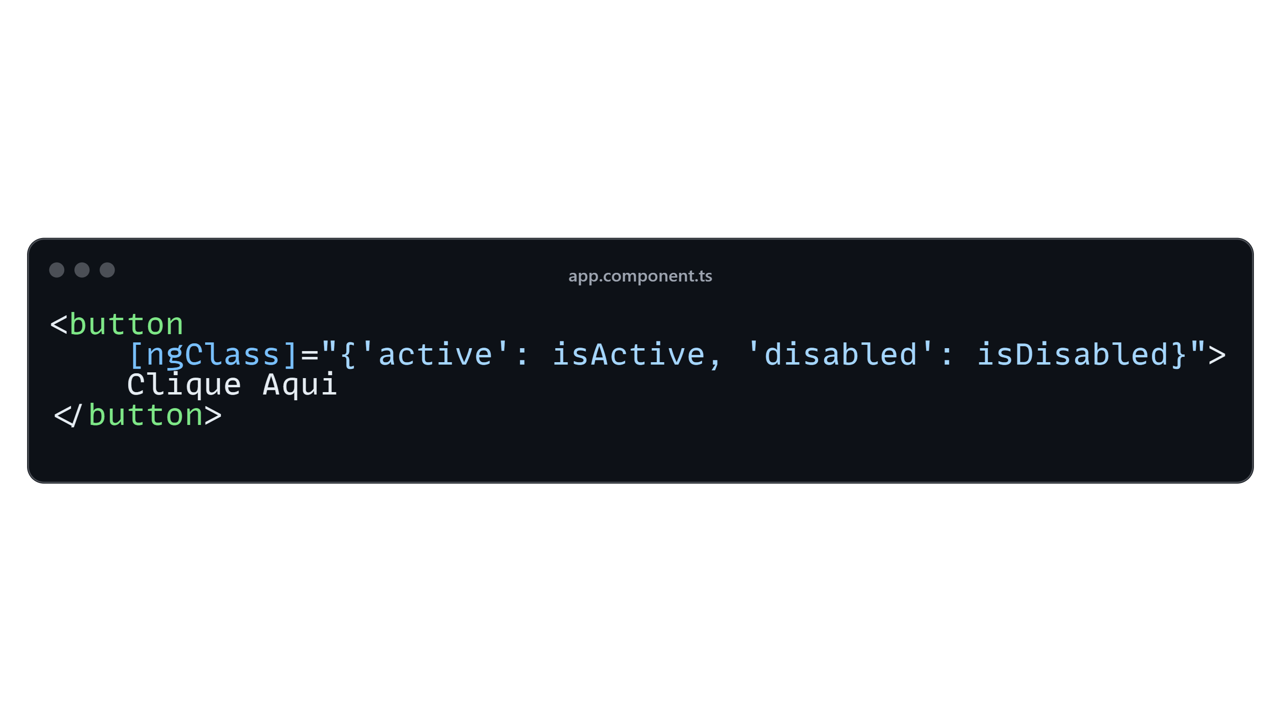
ngClass
A diretiva ngClass permite adicionar ou remover classes CSS dinamicamente.
Exemplo de uso:
Neste exemplo isActive e isDisabled são variáveis no componente. Se isActive for true, a classe active será aplicada. Se isDisabled for true, a classe disabled será aplicada.

Slide 5
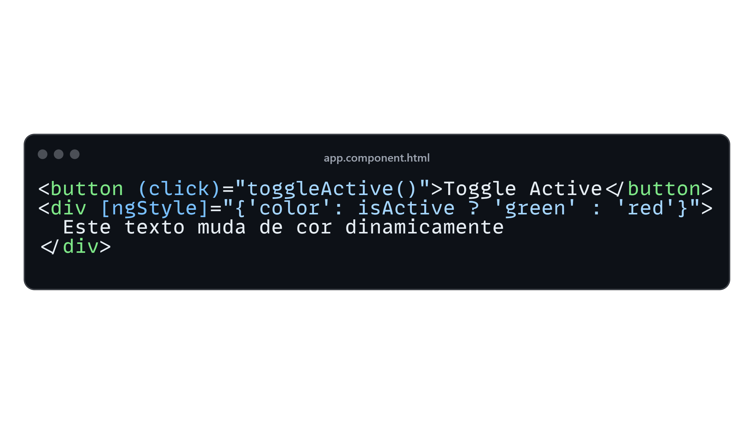
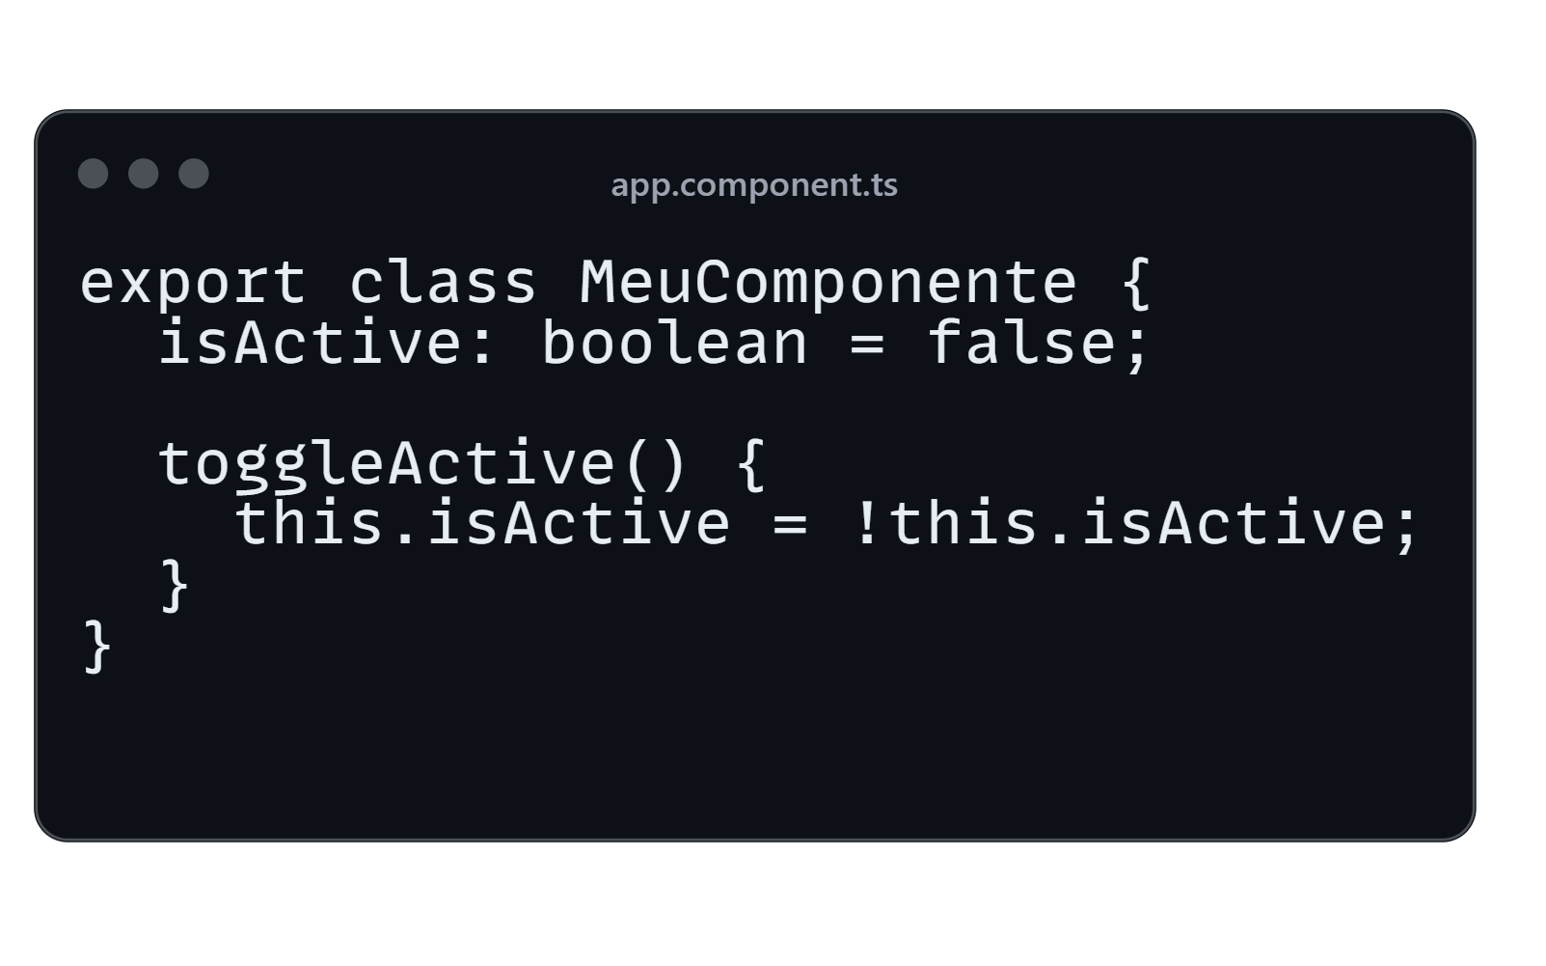
ngStyle
A diretiva ngStyle permite aplicar estilos CSS dinamicamente no elemento ao qual ela é aplicada.
Exemplo de uso:

Slide 6
ngStyle
Neste exemplo, cada vez que o botão é clicado, a função toggleActive é chamada, alternando o valor de isActive entre true e false, e consequentemente, a cor do texto dentro do <div> muda entre verde e vermelho com base no valor da variável isActive.
Se a variável isActive for true, a cor do texto será verde (green). Caso contrário, se isActive for false, a cor do texto será vermelha (red).

Slide 7
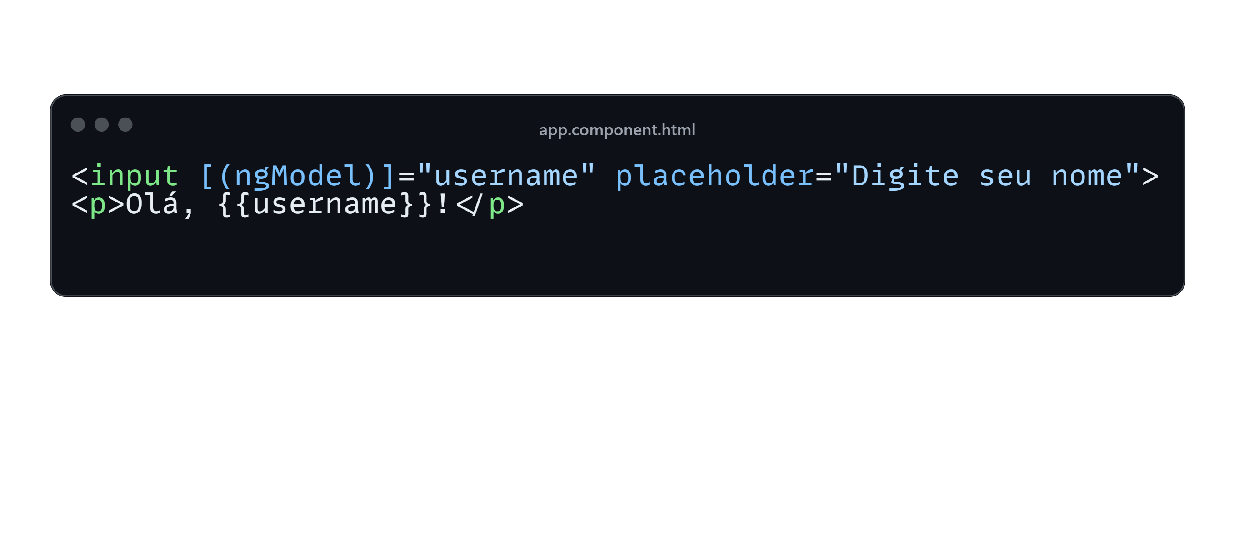
ngModel
A diretiva ngModel é usada para criar uma ligação bidirecional entre os dados do componente e o elemento do formulário no template. Isso significa que quando o usuário altera o valor do formulário, o valor da variável no componente também é atualizado, e vice-versa.
Exemplo de uso:

Slide 8
ngModel
Neste exemplo username é uma variável no componente. O [(ngModel)] vincula o valor do input à variável username. Quando o usuário digita algo no campo de texto, a variável username é atualizada automaticamente.

Slide 9
Diretivas Estruturais
As diretivas estruturais alteram a estrutura do DOM, adicionando ou removendo elementos com base em condições. A seguir veremos algumas das diretivas estruturais.

Slide 10
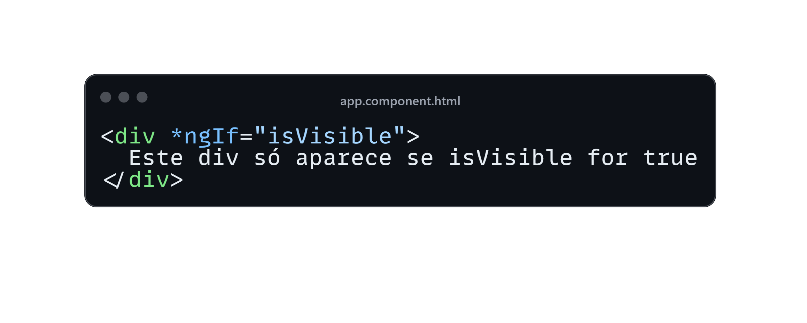
ngIf
A diretiva ngIf adiciona ou remove um elemento baseado em uma expressão booleana.
Exemplo de uso:
Neste exemplo, isVisible é uma variável no componente.
Se isVisible for true, o elemento será renderizado.

Slide 11
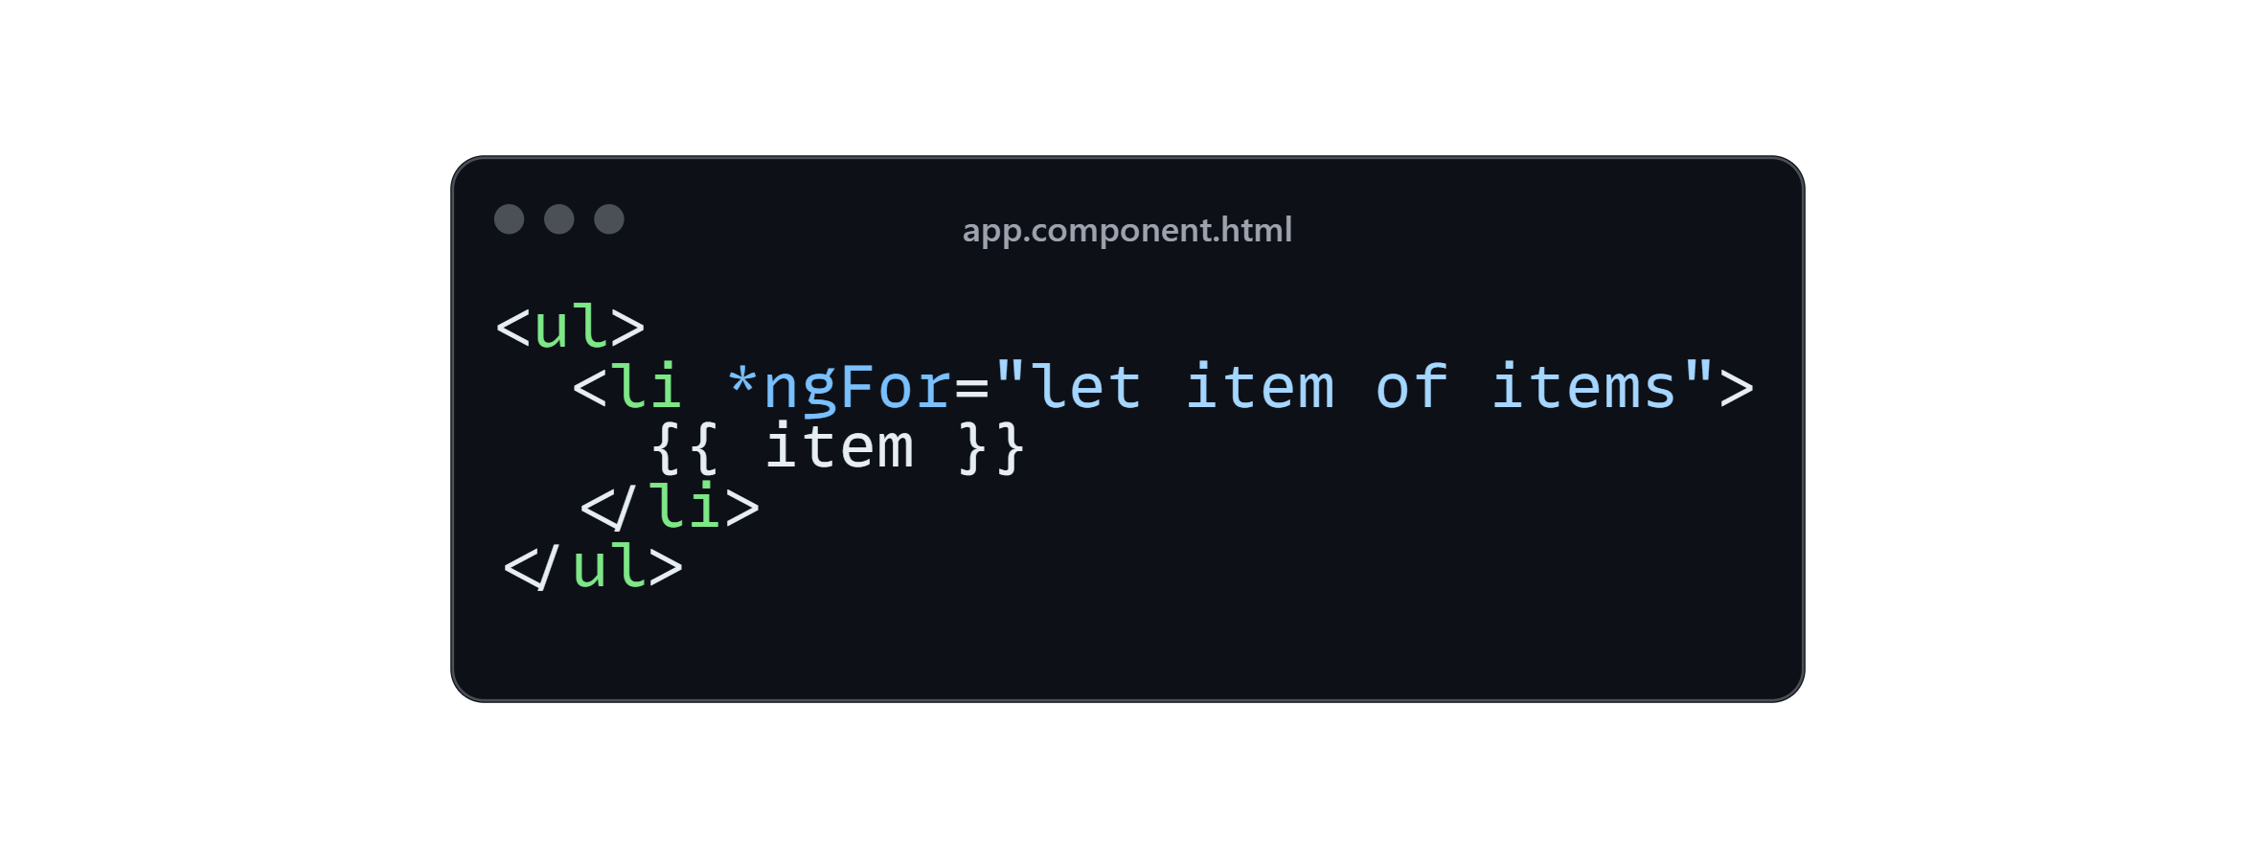
ngFor
A diretiva ngFor cria uma instância de um template para cada item em uma lista.
Exemplo de uso:
Neste exemplo, items é um array no componente.
Para cada item em items, um <li> será renderizado com o valor do item.

Slide 12
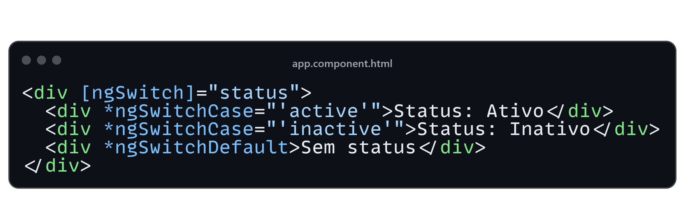
ngSwitch
A diretiva ngSwitch exibe um dos vários elementos possíveis, com base em uma expressão.
Exemplo de uso:
Neste exemplo, status é uma variável no componente.
Dependendo do valor de status, um dos templates será renderizado.

Slide 13
CONCLUSÃO
Diretivas são uma parte essencial do Angular, permitindo que você manipule o DOM de maneira eficaz. Com as diretivas de atributos, você pode alterar estilos e classes dinamicamente, enquanto as diretivas estruturais permitem criar ou remover elementos do DOM com base em condições e listas.
Compreender as diferenças e os usos de diretivas de atributo e diretivas estruturais é crucial para criar aplicativos Angular robustos e eficientes.

